Slide 1
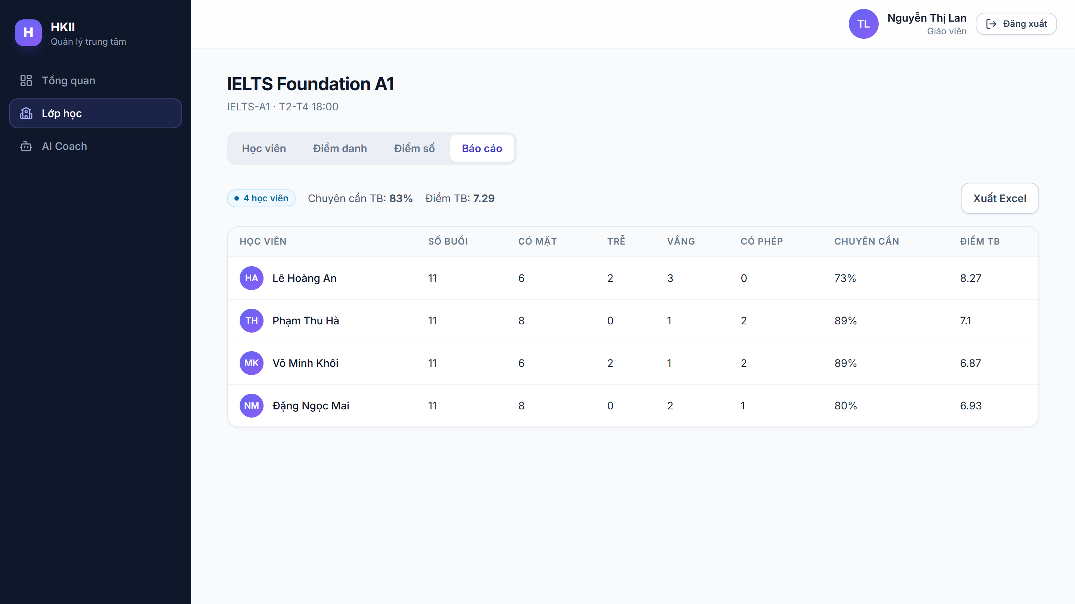
HKII: Hệ thống quản lý trung tâm
ĐỒ ÁN CUỐI KỲ
Backend viết lại bằng FastAPI, dữ liệu trong PostgreSQL, đóng gói bằng Docker
La Vi Quyen
Notes:
Xin chào thầy/cô và các bạn. Em xin trình bày đồ án HKII: hệ thống quản lý trung tâm, với backend viết bằng FastAPI, dữ liệu lưu trong PostgreSQL và toàn bộ chạy bằng Docker. Ảnh bên phải là màn hình báo cáo lớp thật của hệ thống, em sẽ demo ở các phần sau.

Slide 2



Bối cảnh và mục tiêu
Bài toán
Hướng tiếp cận
Kết quả
Trung tâm cần quản lý lớp học, điểm danh, điểm số và học phí cho 4 nhóm người dùng: quản trị viên, giáo viên, học viên và phụ huynh.
Viết lại backend thành REST API bằng FastAPI, dữ liệu quan hệ trong PostgreSQL, đóng gói bằng Docker. Phần AI và báo cáo viết bằng Python.
5 module chạy trọn từ giao diện đến cơ sở dữ liệu. Một lệnh docker compose up là chạy được toàn bộ hệ thống.
Notes:
Bài toán: một trung tâm cần quản lý lớp, điểm danh, điểm số, học phí cho bốn nhóm người dùng. Hướng làm của em: viết lại backend thành REST API bằng FastAPI, dùng PostgreSQL vì dữ liệu có quan hệ rõ ràng, và đóng gói bằng Docker để ai cũng chạy được. Phần AI và báo cáo viết bằng Python. Kết quả là 5 module chạy trọn từ giao diện đến cơ sở dữ liệu. Hệ thống tham khảo trước đây dùng Firebase Realtime Database; em chỉ lấy ý tưởng nghiệp vụ, toàn bộ code và dữ liệu mẫu là mới và là dữ liệu giả.

Slide 3





5 module của hệ thống
1
2
3
4
5
Đăng nhập và phân quyền
Lớp học
Điểm danh và điểm số
Học phí
AI Coach
JWT, 4 vai trò, khóa tạm khi nhập sai nhiều lần
Tạo lớp, ghi danh học viên, giáo viên phụ trách
Điểm danh cả lớp, tổng hợp chuyên cần, báo cáo Excel
Tạo khoản, ghi nhận đã đóng, đánh dấu quá hạn
Nhận xét bài viết và bài nói bằng Gemini hoặc luật
Notes:
Hệ thống có 5 module. Một: đăng nhập và phân quyền bằng JWT với bốn vai trò. Hai: lớp học. Ba: điểm danh và điểm số, kèm báo cáo xuất Excel. Bốn: học phí. Năm: AI Coach nhận xét bài viết. Em chọn 5 module này vì chúng liên quan chặt với nhau và đủ để minh họa một vòng nghiệp vụ hoàn chỉnh.

Slide 4




Kiến trúc hệ thống
HTTP
/api/*
SQLAlchemy
Trình duyệt
nginx + React
FastAPI
PostgreSQL
Người dùng
Cổng 8080
Cổng 8000
Cổng 5433
Gemini API
Tùy chọn, có key mới gọi
Docker Compose chạy 3 container (web, api, db). Dữ liệu nằm trong volume pgdata, không mất khi khởi động lại.
Notes:
Kiến trúc gồm ba container. Trình duyệt vào nginx ở cổng 8080, nginx phục vụ giao diện React và chuyển mọi yêu cầu bắt đầu bằng /api sang FastAPI. FastAPI dùng SQLAlchemy nói chuyện với PostgreSQL. Riêng AI Coach, nếu có khóa Gemini thì gọi Gemini, không có thì dùng bộ nhận xét theo luật. Dữ liệu nằm trong volume pgdata nên tắt bật container không mất dữ liệu.

Slide 5

Công nghệ sử dụng
Backend
Cơ sở dữ liệu
Giao diện
Vận hành
FastAPI 0.115
SQLAlchemy 2.0
Pydantic 2
PyJWT, bcrypt
pandas, openpyxl
PostgreSQL 16
Alembic (migration)
8 bảng
Khóa ngoại, UNIQUE
React 19
Vite 7
Tailwind CSS 3
react-router 7
Docker Compose
nginx 1.27
pytest: 15 test
Git, GitHub
Notes:
Backend dùng FastAPI với SQLAlchemy 2.0 và Pydantic để kiểm tra dữ liệu; mật khẩu băm bằng bcrypt, phiên đăng nhập là JWT; báo cáo dùng pandas và openpyxl. Cơ sở dữ liệu PostgreSQL 16, thay đổi cấu trúc quản lý bằng Alembic. Giao diện React 19, Vite, Tailwind. Vận hành bằng Docker Compose, nginx, và 15 test chạy bằng pytest.

Slide 6
Thiết kế cơ sở dữ liệu
enrollments
class_id → classes
student_id → users
duy nhất (lớp, học viên)
users
classes
id (khóa chính)
username (duy nhất)
full_name, role
password_hash
is_active, locked_until
attendance
id (khóa chính)
code (duy nhất), name
schedule
teacher_id → users
class_id, student_id
date, status, note
duy nhất (lớp, học viên, ngày)
scores
class_id, student_id
kind, value, max_value
tuition_records
coach_sessions
parent_students
student_id, amount, due_date, status
user_id, kind, feedback, provider
parent_id, student_id
Notes:
Cơ sở dữ liệu có 8 bảng. Bảng users chứa cả 4 vai trò. Một lớp có nhiều học viên, một học viên học nhiều lớp, nên em có bảng trung gian enrollments. Điểm danh và điểm số đều tham chiếu đến cả lớp lẫn học viên. Em dùng ràng buộc duy nhất để không thể điểm danh trùng một học viên trong cùng ngày của một lớp. Ba bảng phụ ở dưới là học phí, lịch sử AI Coach và liên kết phụ huynh với học viên. Đây chính là lý do em chọn cơ sở dữ liệu quan hệ.

Slide 7



Phân quyền và bảo mật
Chức năng | Admin | Giáo viên | Học viên | Phụ huynh
Quản lý người dùng, tạo lớp | Có | — | — | —
Điểm danh, nhập điểm | Mọi lớp | Lớp mình | — | —
Xem chuyên cần, điểm | Tất cả | Lớp mình | Của mình | Của con
Học phí | Quản lý | — | Của mình | Của con
AI Coach | Có | Có | Có | —
Mật khẩu băm bcrypt. Đăng nhập trả JWT, hết hạn sau 8 giờ
Khóa tạm 15 phút sau 5 lần nhập sai
Lỗi đăng nhập gộp chung, không lộ tài khoản có tồn tại
Phụ huynh xem con người khác bị chặn (HTTP 403)
Quyền được kiểm tra ở backend (deps.py), không dựa vào giao diện.
Notes:
Bảng bên trái là ma trận phân quyền. Admin quản lý toàn bộ. Giáo viên chỉ thấy và điểm danh lớp mình phụ trách, và không xem được học phí. Học viên xem dữ liệu của chính mình, phụ huynh xem dữ liệu của con. Quan trọng là các quyền này được kiểm tra ở backend, không chỉ ẩn nút trên giao diện. Về bảo mật: mật khẩu băm bcrypt, đăng nhập trả JWT hết hạn sau 8 giờ, khóa tạm 15 phút sau 5 lần sai, và thông báo lỗi gộp chung để người ngoài không dò được tài khoản nào tồn tại.

Slide 8
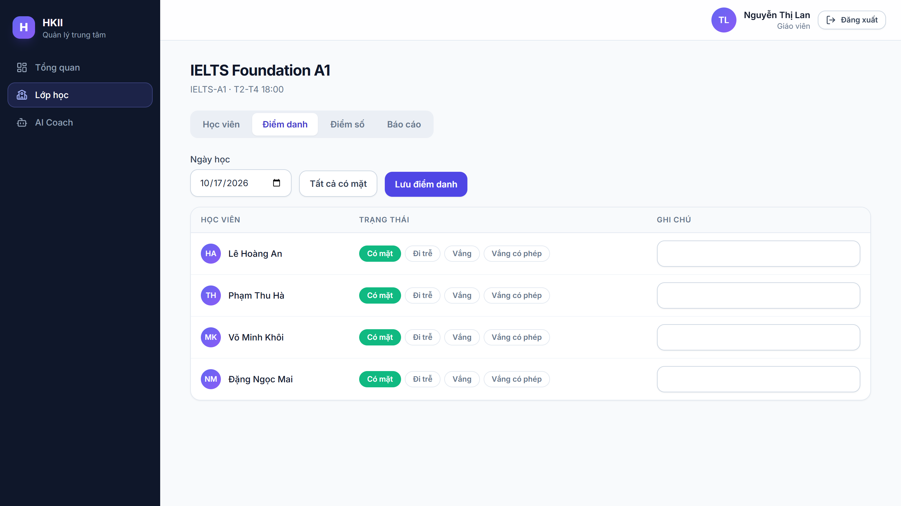
Giáo viên điểm danh cả lớp
Giáo viên chỉ thấy lớp mình phụ trách
Bốn trạng thái: có mặt, đi trễ, vắng, vắng có phép
Lưu lại cùng một ngày sẽ cập nhật, không tạo bản ghi trùng
Notes:
Demo 1: đăng nhập giáo viên gv.lan, mở lớp IELTS-A1, tab Điểm danh. Em đổi một học viên sang Vắng và bấm Lưu. Nếu em lưu lại lần nữa trong cùng ngày thì hệ thống cập nhật chứ không tạo bản ghi trùng, nhờ ràng buộc duy nhất trong cơ sở dữ liệu.

Slide 9
Báo cáo lớp và xuất Excel
Chuyên cần và điểm trung bình của từng học viên
Tính bằng pandas từ dữ liệu PostgreSQL
Nút Xuất Excel tải về tệp .xlsx
Notes:
Demo 2: tab Báo cáo. Hệ thống tính số buổi, tỷ lệ chuyên cần và điểm trung bình quy về thang 10 cho từng học viên bằng pandas. Bấm Xuất Excel để tải file .xlsx. Tỷ lệ chuyên cần tính bằng (có mặt + đi trễ) chia cho tổng số buổi trừ buổi vắng có phép.

Slide 10
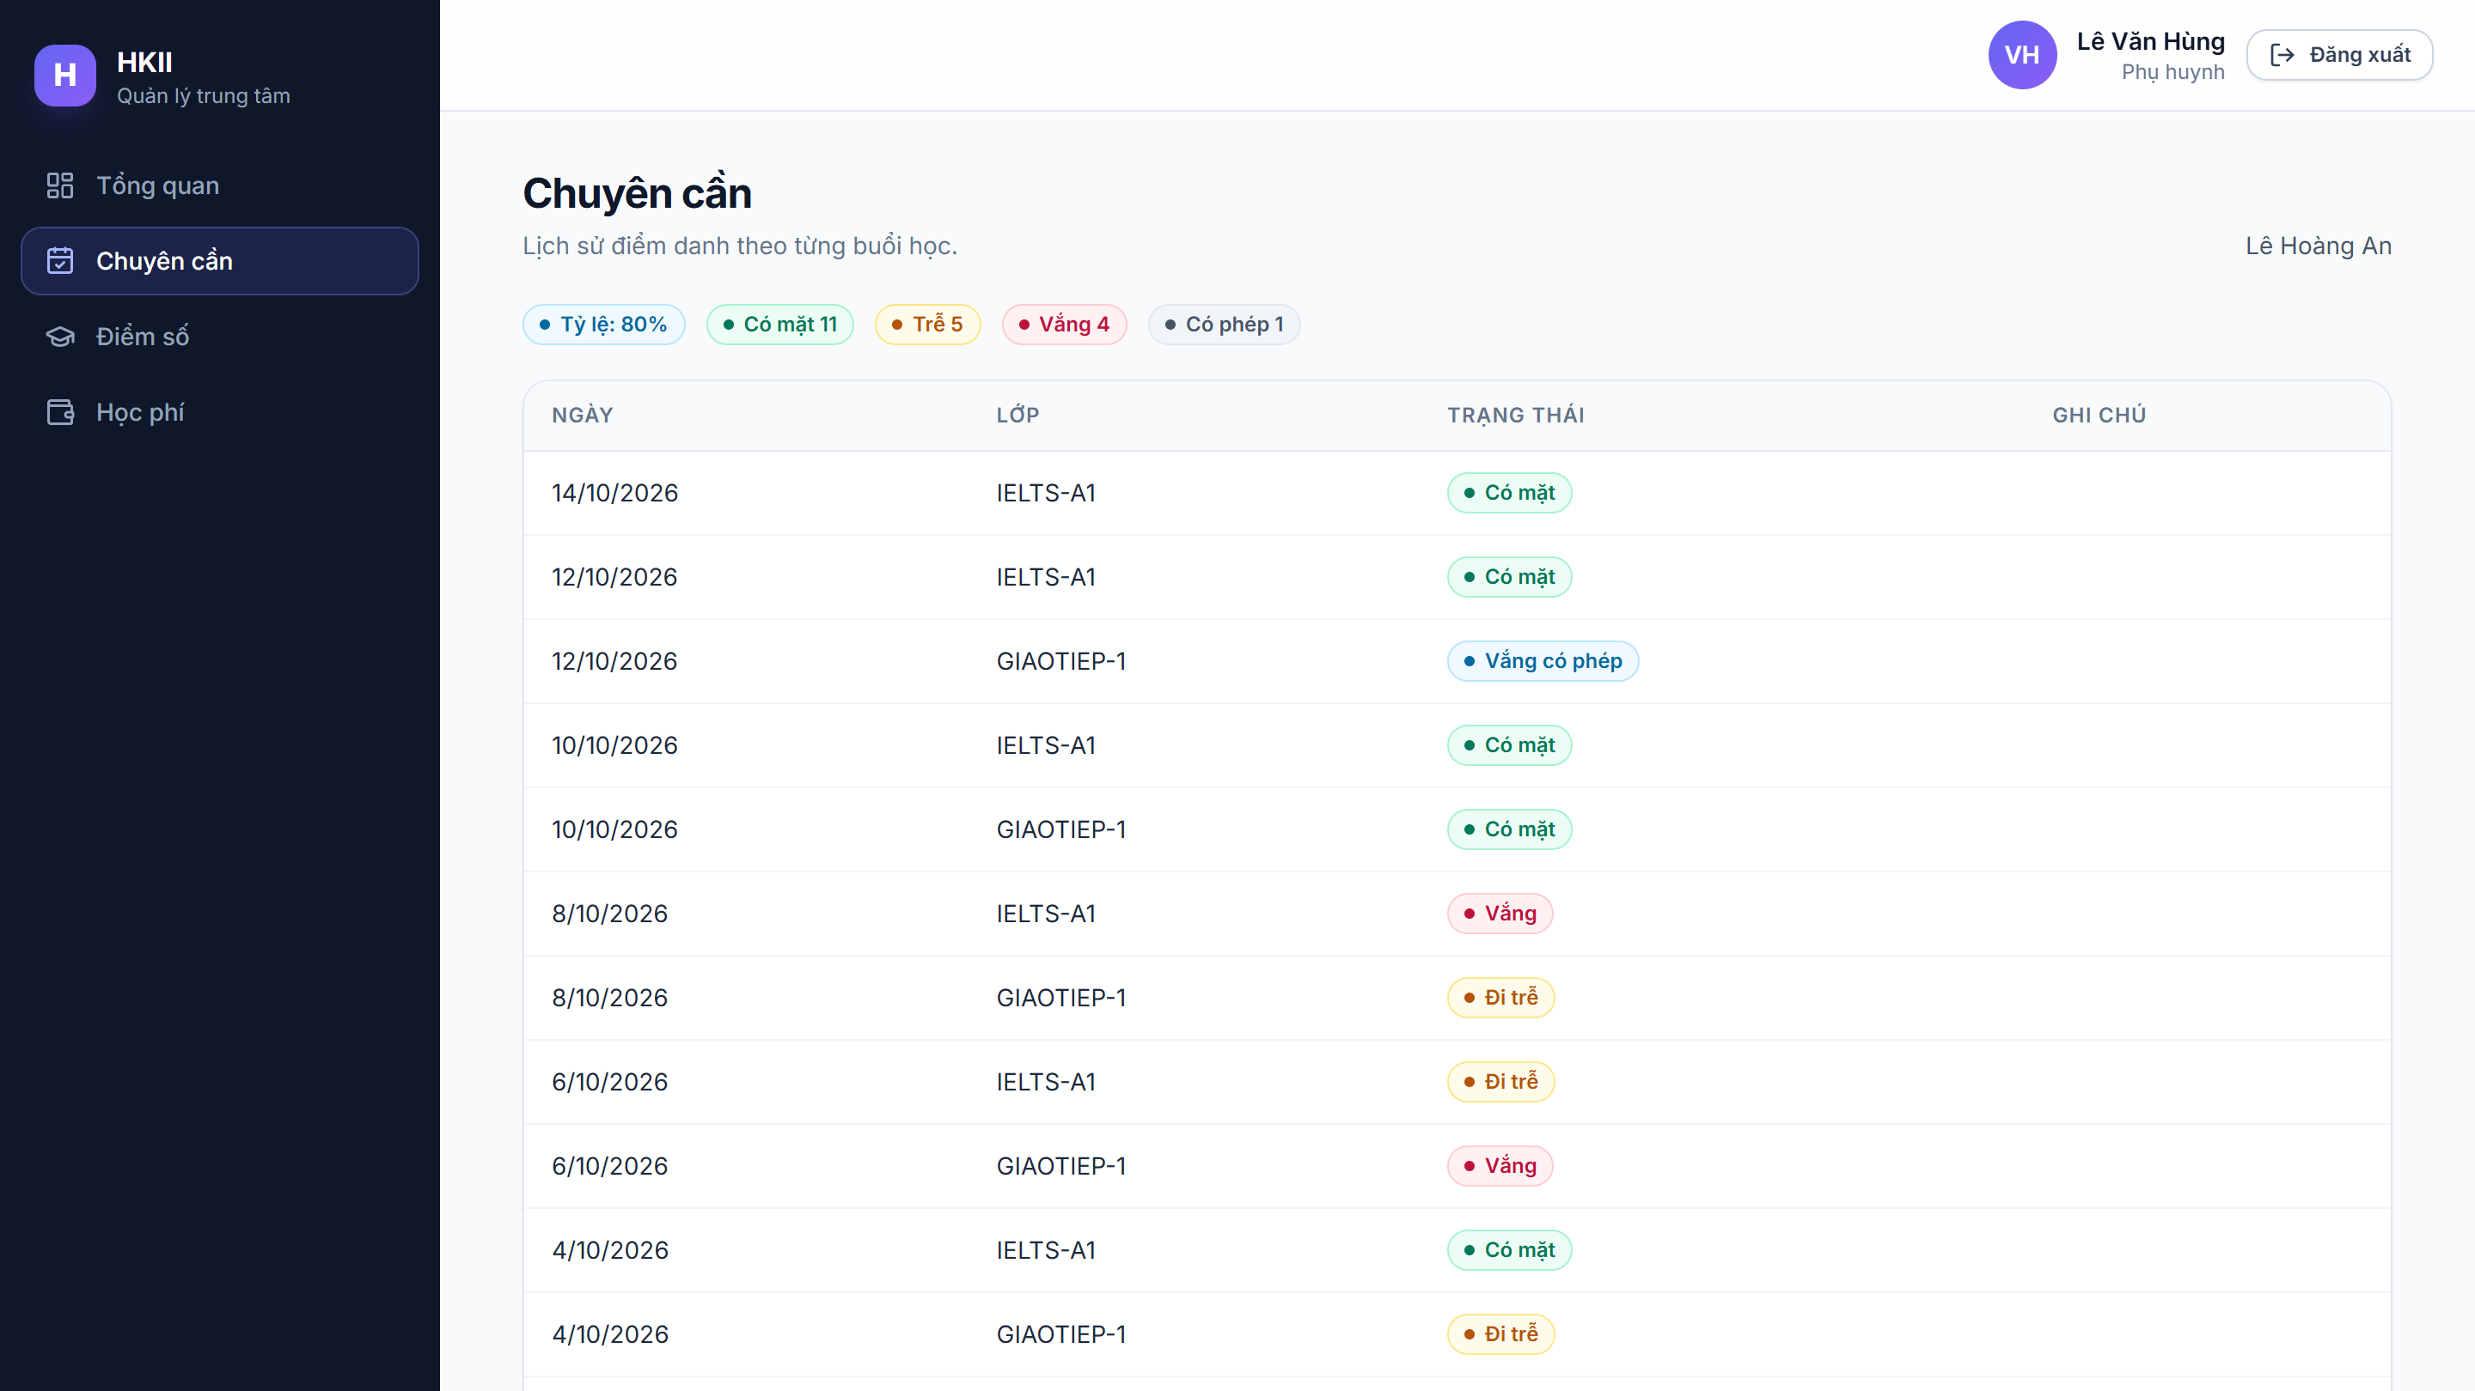
Phụ huynh theo dõi con
Phụ huynh chỉ xem được con của mình
Truy cập dữ liệu của người khác bị chặn bằng HTTP 403
Học viên dùng cùng màn hình với dữ liệu của chính mình
Notes:
Demo 3: đăng nhập phụ huynh ph.an. Chỉ thấy chuyên cần và điểm của con là hv01. Nếu cố gọi API cho học viên khác thì bị chặn 403. Học viên dùng cùng màn hình này nhưng chỉ thấy dữ liệu của chính mình.

Slide 11
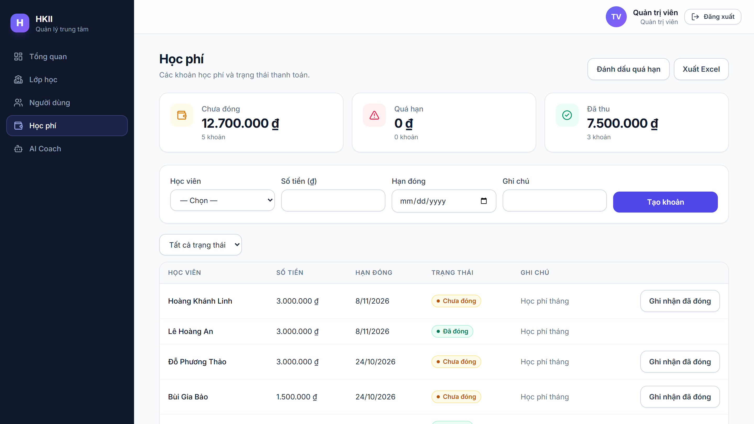
Quản lý học phí
Tạo khoản, ghi nhận đã đóng
Đánh dấu quá hạn theo hạn đóng
Chỉ quản trị viên quản lý; giáo viên không xem được
Notes:
Demo 4: đăng nhập admin, mở Học phí. Ba thẻ trên cùng tổng hợp chưa đóng, quá hạn, đã thu. Nút Đánh dấu quá hạn chuyển các khoản chưa đóng đã quá hạn sang trạng thái quá hạn. Có thể xuất Excel báo cáo học phí.

Slide 12
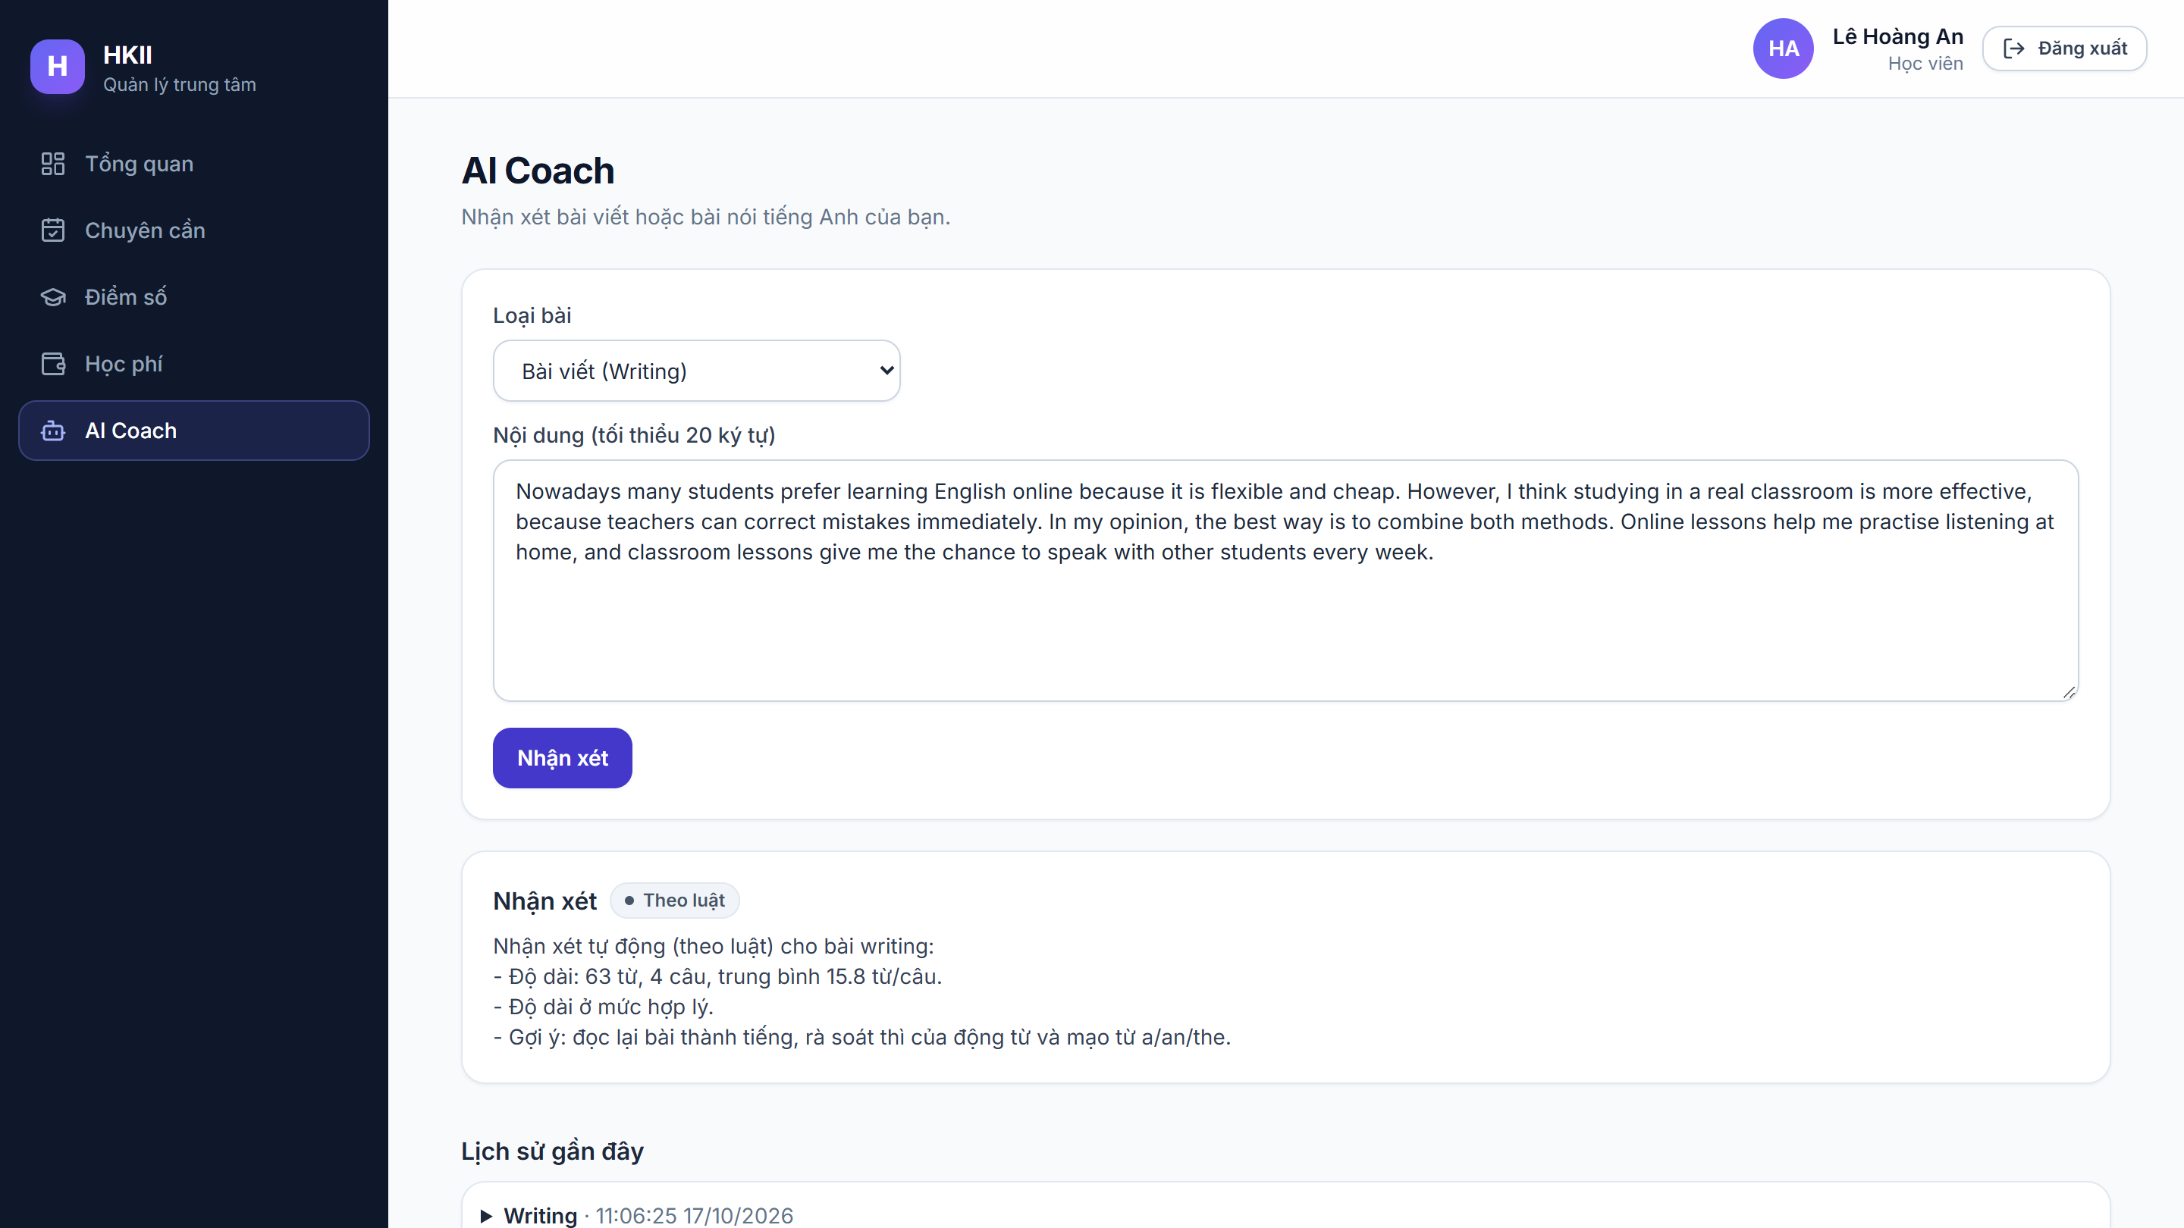
AI Coach nhận xét bài viết
Có khóa Gemini thì dùng Gemini
Không có khóa hoặc gọi lỗi thì dùng bộ nhận xét theo luật
Lưu lịch sử, tối đa 20 lượt mỗi ngày
Notes:
Demo 5: đăng nhập học viên hv01, mở AI Coach, dán một đoạn văn tiếng Anh rồi bấm Nhận xét. Hiện tại chưa cấu hình khóa Gemini nên hệ thống dùng bộ nhận xét theo luật (đếm từ, độ dài câu, từ lặp). Nếu có GEMINI_API_KEY thì tự gọi Gemini; nếu Gemini lỗi thì tự rơi về bộ nhận xét theo luật để buổi demo không bao giờ bị đứng.

Slide 13
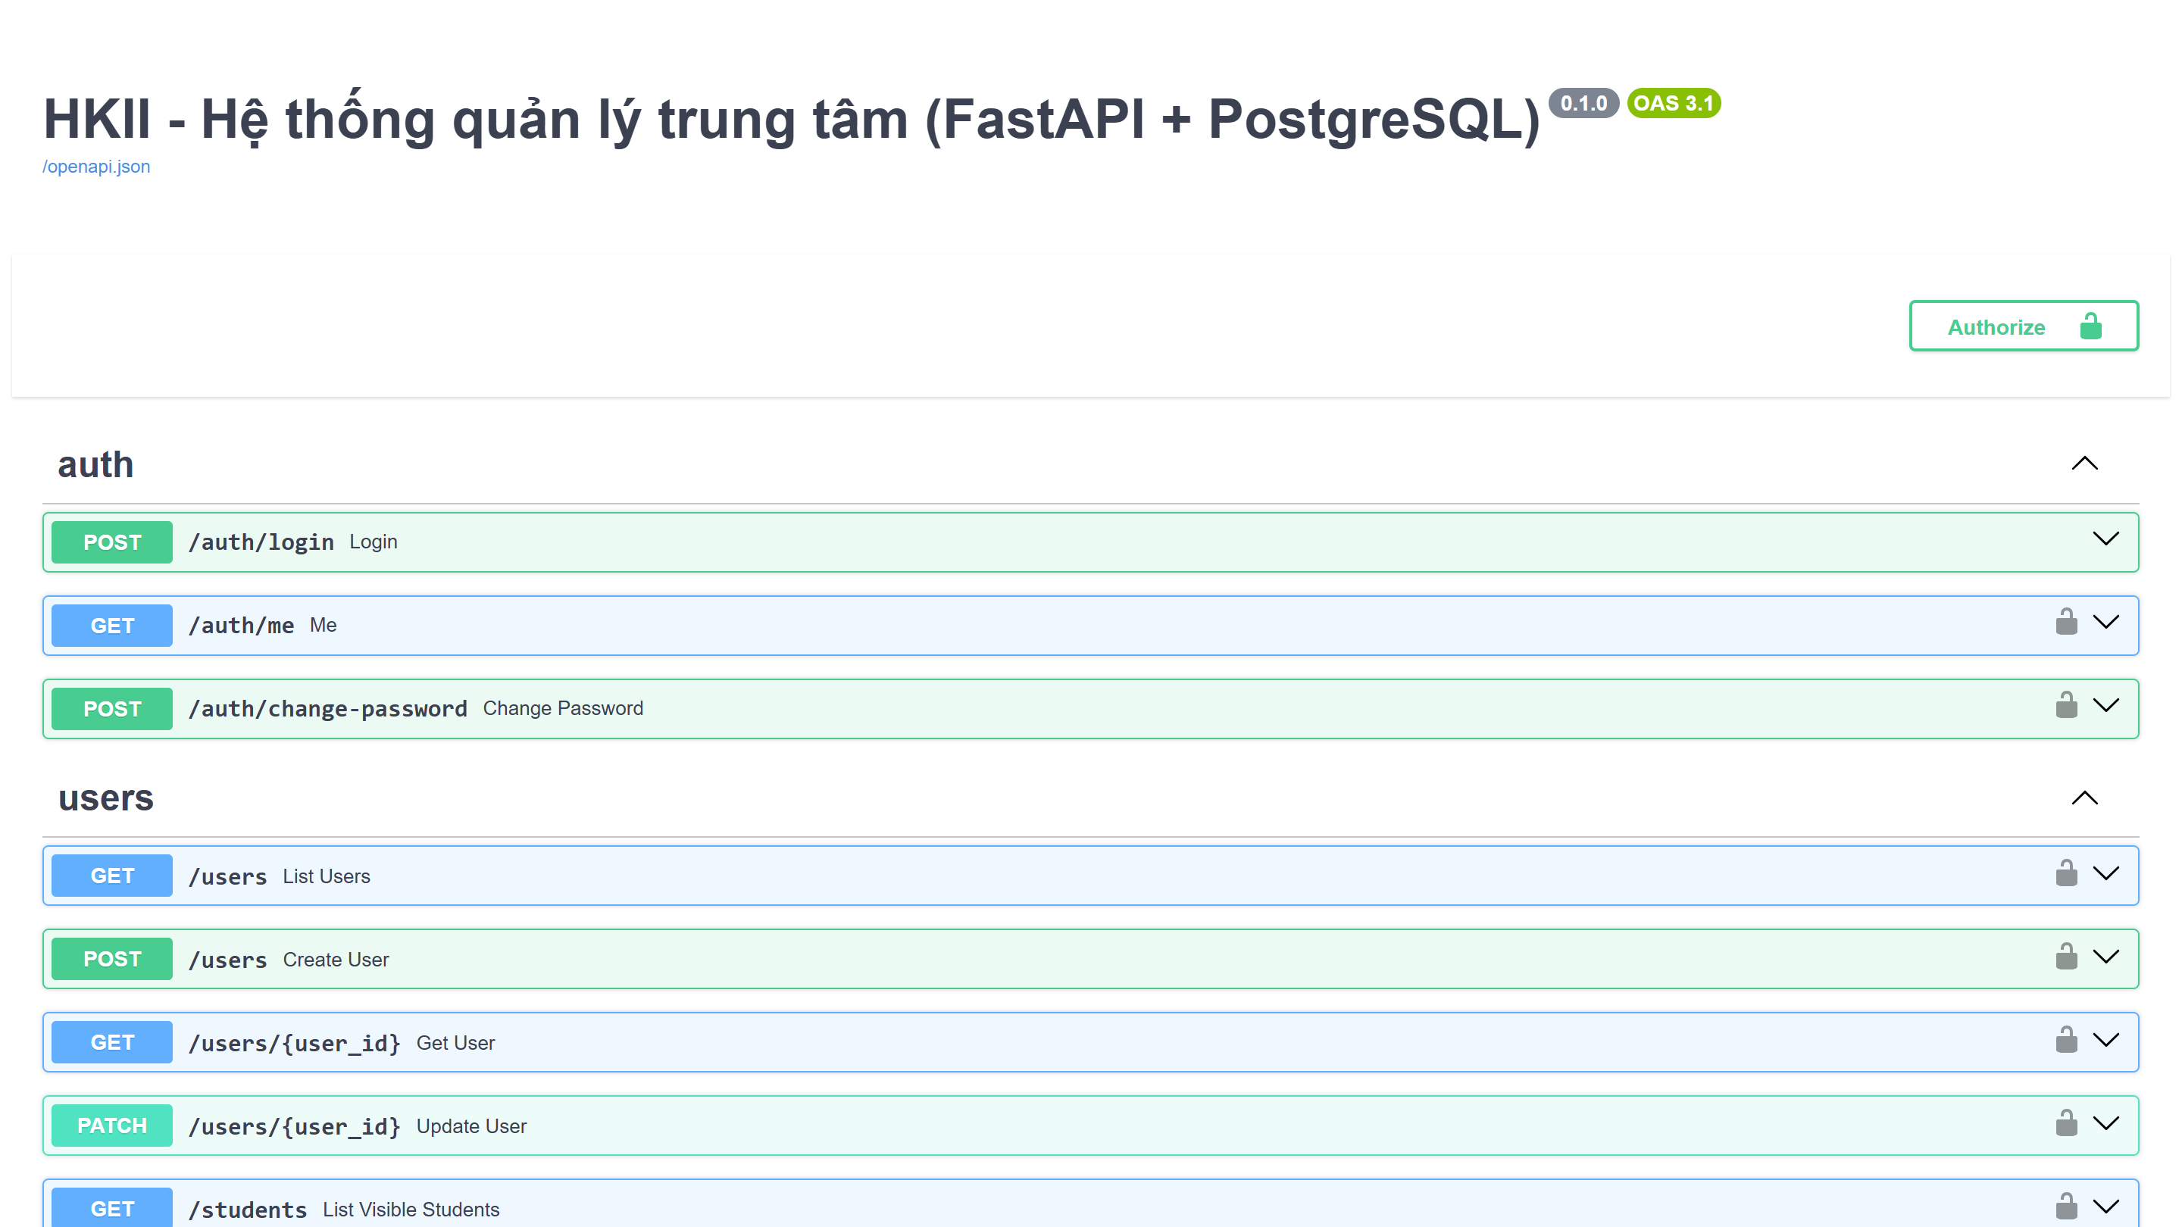
API tự sinh tài liệu
36
thao tác API trên 27 đường dẫn
/docs
Swagger tự sinh từ OpenAPI, thử API ngay trên trình duyệt
Notes:
FastAPI tự sinh tài liệu OpenAPI, nên em có trang Swagger ở /docs, vừa là tài liệu vừa để thử API trực tiếp. Hiện có 36 thao tác API trên 27 đường dẫn, chia theo 8 nhóm: auth, users, classes, attendance, scores, tuition, reports, coach.

Slide 14

Triển khai bằng Docker
git clone https://github.com/laviquyen229/ProjectHKII.git
cd ProjectHKII
cp .env.example .env
docker compose up --build
db
postgres:16-alpine, volume pgdata, healthcheck
api
FastAPI. Chạy alembic upgrade head rồi mới khởi động uvicorn
Mở http://localhost:8080 và đăng nhập bằng tài khoản mẫu. Lần chạy đầu tự tạo bảng (Alembic) và nạp dữ liệu giả.
web
Dừng: docker compose down · Xóa dữ liệu: docker compose down -v
nginx phục vụ bản build React, chuyển /api sang api
Notes:
Để chạy: clone repo, sao chép .env.example thành .env, rồi docker compose up --build. Container db là PostgreSQL có healthcheck; api chỉ khởi động sau khi db sẵn sàng, tự chạy migration Alembic rồi mới bật uvicorn và nạp dữ liệu mẫu nếu cơ sở dữ liệu trống; web là nginx phục vụ giao diện React. Một lệnh là có đủ hệ thống, kể cả trên máy chưa cài Python hay PostgreSQL.

Slide 15

Kiểm thử và chất lượng
15/15
Các tình huống được kiểm thử
Khóa tài khoản sau 5 lần đăng nhập sai
test tự động đạt (pytest)
Phân quyền theo vai trò (học viên, phụ huynh, giáo viên)
Điểm danh cập nhật, không tạo trùng
Từ chối điểm vượt mức tối đa, học viên ngoài lớp
Test chạy trên SQLite riêng, không đụng PostgreSQL. Phần PostgreSQL được kiểm bằng migration và chạy thử API thật.
Học phí: đánh dấu quá hạn, ghi nhận thanh toán
Báo cáo lớp và xuất tệp Excel
AI Coach tự rơi về bộ nhận xét theo luật
Notes:
Backend có 15 test tự động bằng pytest, đều đạt. Các test bao phủ những tình huống quan trọng: khóa tài khoản, phân quyền, điểm danh không trùng, kiểm tra điểm hợp lệ, học phí quá hạn, báo cáo Excel và AI Coach dự phòng. Em nói thẳng một hạn chế: test chạy trên SQLite cho nhanh, còn PostgreSQL em kiểm bằng migration và chạy thử API thật.

Slide 16

Hạn chế và hướng phát triển
Hạn chế hiện tại
Hướng phát triển
JWT lưu ở localStorage, chưa có refresh token
Chưa có test giao diện và CI
Giao diện chưa có đổi mật khẩu, liên kết phụ huynh (API đã có)
Chưa có cập nhật thời gian thực như bản tham khảo
Cookie HttpOnly và refresh token
CI chạy pytest và build giao diện
Thêm module chat, thông báo
Nhiều bản sao API, đưa lên Kubernetes
Notes:
Em nhìn nhận các hạn chế một cách thẳng thắn. Hiện JWT đang lưu ở localStorage nên có rủi ro XSS và chưa có refresh token; chưa có test giao diện và CI; giao diện chưa có màn đổi mật khẩu và liên kết phụ huynh dù API đã có. Hướng phát triển: chuyển sang cookie HttpOnly, thêm CI, mở rộng module chat và thông báo, và vì API không giữ trạng thái nên có thể chạy nhiều bản sao hoặc đưa lên Kubernetes.

Slide 17

Cảm ơn thầy/cô và các bạn đã lắng nghe
Xin mời đặt câu hỏi
github.com/laviquyen229/ProjectHKII
Giao diện: localhost:8080 · API: localhost:8000/docs
Notes:
Em xin cảm ơn thầy/cô và các bạn. Em sẵn sàng trả lời câu hỏi. Mã nguồn và hướng dẫn chạy nằm trong repo GitHub, file docs/HUONG-DAN-CHAY.md có kịch bản demo và danh sách câu hỏi thường gặp.

